Slide 1
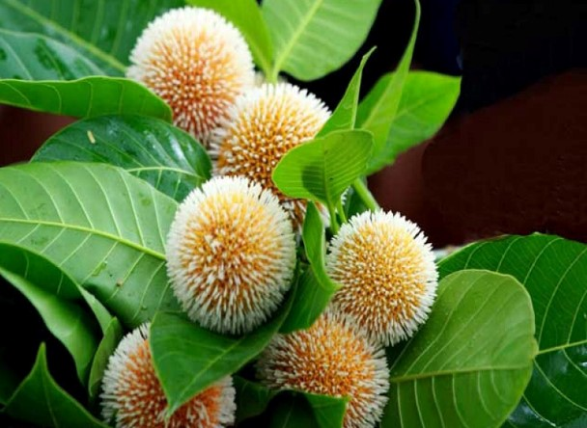
স
বা
ই
কে
শু
ভে
চ্ছা

Slide 2
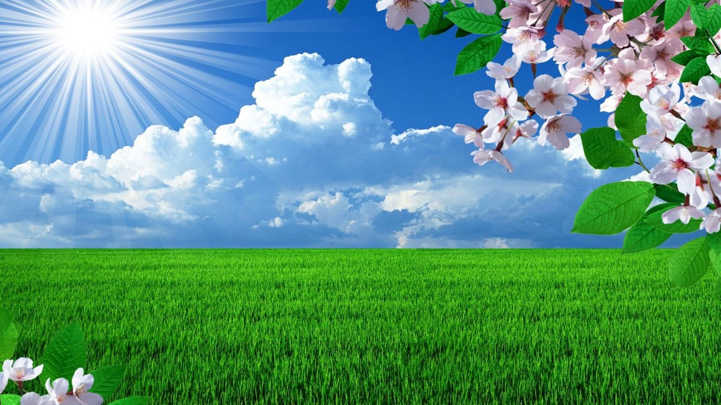
প্রদীপ কুমার রায়
সহকারী শিক্ষক
বাসুদেবপুর স প্রা বি
সদর, ঠাকুরগাঁও
শিক্ষক
পরিচিতি

Slide 3
শ্রেণিঃ চতুর্থ
বিষয়ঃ প্রাঃ বিজ্ঞান
অধ্যায়ঃ তিন (মাটি)
পাঠ
পরিচিতি

Slide 4
আজকের শিখনফল
৪.২.১ মাটির উর্বরতা কোন কোন বিষয়ের উপর
নির্ভরশীল তা বলতে পারবে।

Slide 5
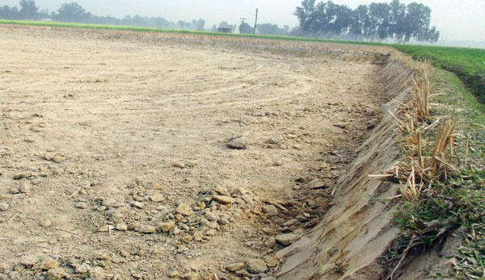
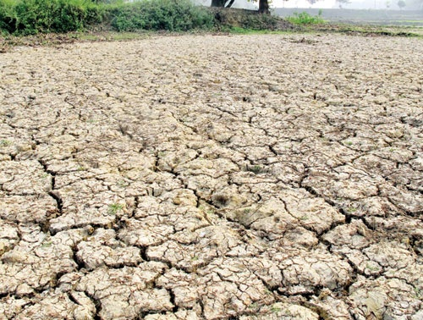
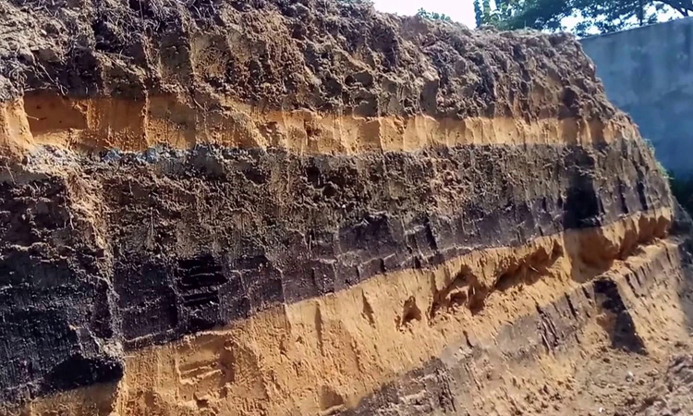
নিচের ছবি গুলো লক্ষ্য করি
মাটি
উপরে আমরা কিসের ছবি দেখছি?

Slide 6
চল আজকে আমরা পড়ব
মা
টি

Slide 7
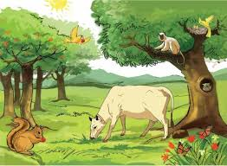
পৃথিবীর উপরি ভাগের নরম আবরণই হচ্ছে মাটি। এই মাটিই হচ্ছে উদ্ভিদ ও প্রাণীর আবাসস্থল। উদ্ভিদ মাটিতে জন্মায়। প্রাণী এই উদ্ভিদ খাদ্য হিসেবে
গ্রহণ করে। মানুষ দৈনন্দিন জীবনে নানা ভাবে মাটি ব্যবহার করে।

Slide 8
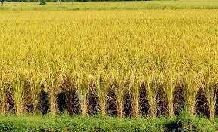
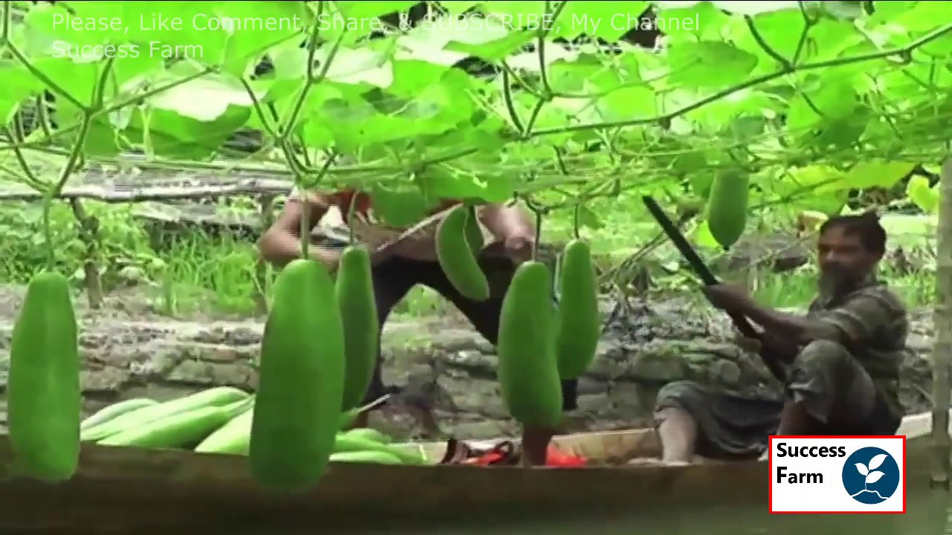
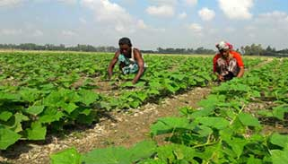
মাটির ব্যবহার
কৃষি কাজেঃ
বিভিন্ন ধরনের উদ্ভিদ জন্মানোর জন্য মানুষ মাটি ব্যবহার করে। উদ্ভিদ মাটি থেকে প্রয়োজনীয় পানি ও পুষ্টি পায়। বেঁচে থাকার জন্য মানুষ মাটিতে ফসল ও সবজি উৎপাদন করে।

Slide 9
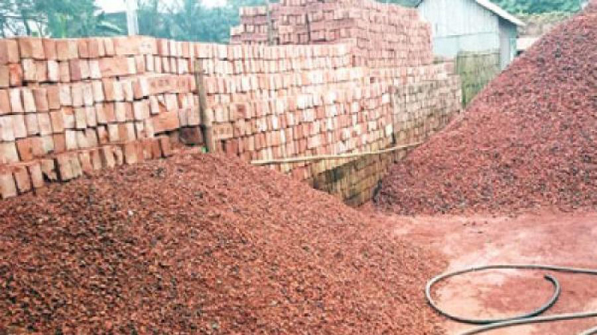
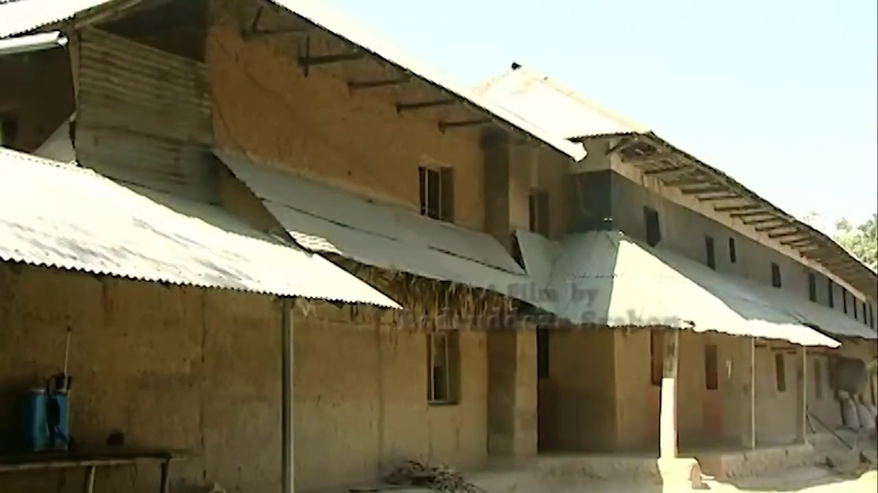
মাটির ব্যবহার
গৃহ নির্মানেঃ
বসবাসের জন্য মানুষ মাটির উপরে ঘরবাড়ি ও দালানকোঠা নির্মান করে। ইট বা কনক্রিটের মতো নির্মান সামগ্রী তৈরীতেও মাটি ব্যবহার হয়।

Slide 10
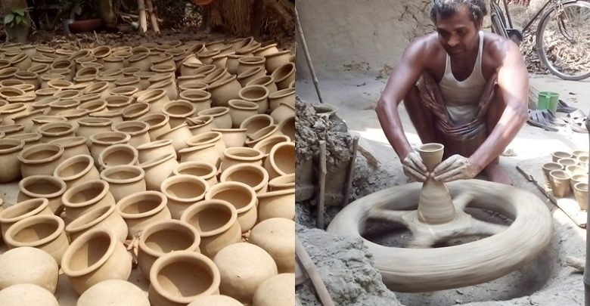
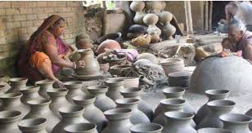
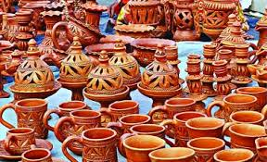
মাটির ব্যবহার
মৃৎশিল্পেঃ
বিভিন্ন ধরনের মৃৎশিল্প তৈরীতে মাটি ব্যবহৄত হয়। যেমন রান্নার হাঁড়ি পাতিল, ফুলদানি, বাটি ইত্যাদি। এছাড়াও মাটি দিয়ে তৈরী বিভিন্ন ধরনের শিল্পকর্ম ঘর সাজানো এবং প্রদর্শনীতে ব্যবহৃত হয়।

Slide 11
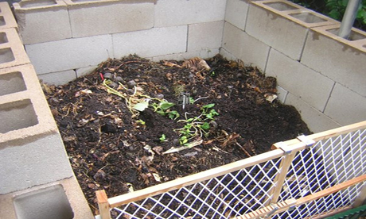
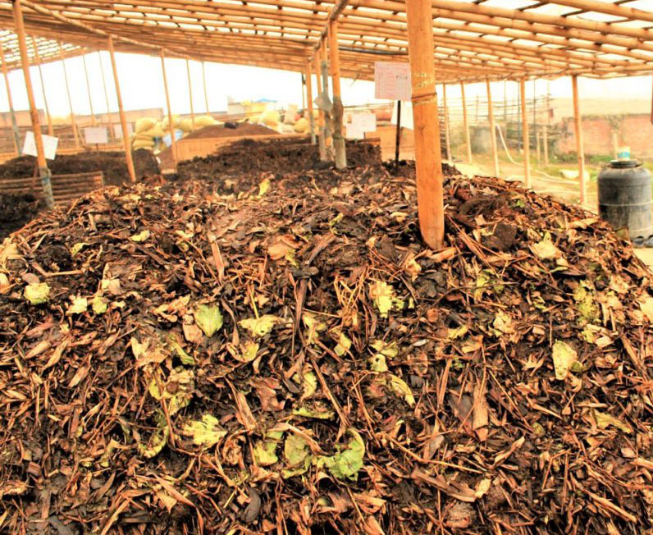
মাটির ব্যবহার
আবর্জনা ফেলার স্থানঃ
মানুষের দৈনন্দিন কর্মকান্ডের ফলে প্রচুর পরিমাণে বর্জ্য উৎপন্ন হয়। এসব বর্জ্য মাটিতে ফেলা হয়। আবার কখনো কখনো নির্দিষ্ট স্থানে গর্ত করে বা ভাগাড়ে আবর্জনা ফেলে তা মাটি দিয়ে ঢেকে দেওয়া হয়।

Slide 12
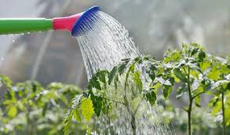
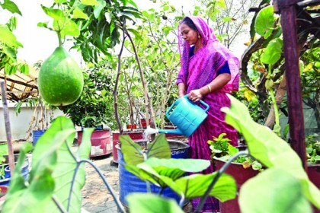
মাটির উর্বরতা বৃদ্ধি
উদ্ভিদের বৃদ্ধির জন্য বায়ু, পানি, সূর্যের আলো প্রয়োজন।

Slide 13
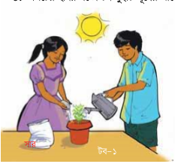
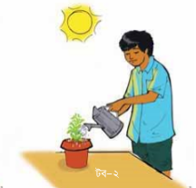
নিচের ছবি গুলো লক্ষ্য করি
এই গাছটি সূর্যের আলো, পানি এবং সার পাচ্ছে।
এই গাছটি সূর্যের আলো, পানি পাচ্ছে কিন্তু সার পাচ্ছে না।
কেন?
কোন গাছটি বেশী বৃদ্ধি পাবে?

Slide 14
যে মাটিতে সার দেওয়া হয়েছে সেই মাটিতে গাছের বৃদ্ধি ভালো হয়েছে। উদ্ভিদের বৃদ্ধি এবং সতেজতার জন্য পুষ্টি উপাদান প্রয়োজন। উদ্ভিদের ভালো বৃদ্ধির জন্য প্রয়োজনীয় পুষ্টি উপাদানগুলো সারে পাওয়া যায়। যে মাটিতে উদ্ভিদের প্রয়োজনীয় পুষ্টি উপাদান বেশি থাকে সেই মাটি বেশি উর্বর। মাটির উর্বরতা হচ্ছে মাটির ফসল উৎপাদনের ক্ষমতা।

Slide 15
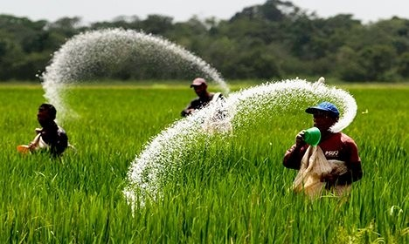
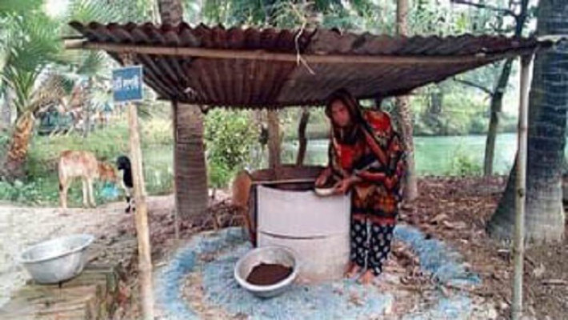
সার ব্যবহার:
ফসল উৎপাদনের জন্য কৃষক মাটিতে সার প্রয়োগ করে। সার মাটির হ্রাসকৃত বা হারানো পুষ্টি উপাদান ফিরে পেতে সাহায্য করে। সার দুই প্রকার। জৈব ও অজৈব সার। গোবর ও কম্পোষ্ট জৈব সার এবং ইউরিয়া ও টিএসপি অজৈব সার।

Slide 16
ফসল আবর্তন:
যদি একই জমিতে একই ফসল বছরের পর বছর চাষ করা হয়, তা হলে ফসল মাটির পুষ্টি উপাদান ব্যবহার করে নিঃশেষ করে ফেলে। জমিতে পর্যায়ক্রমে বিভিন্ন ফসল চাষ করে অর্থাৎ ফসল আবর্তন করে মাটির উর্বরতা বজায় রাখা যায়। আবার শিম জাতীয় উদ্ভিদের চাষের ফলে মাটি তার হারানো পুষ্টি উপাদান ফিরে পায়।

Slide 17
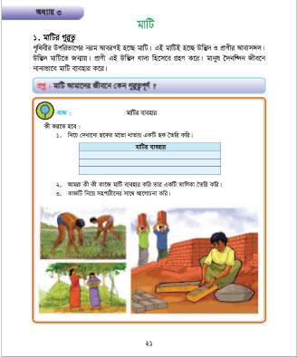
তোমার পাঠ্য বইয়ের ২১ পৃষ্ঠা বের
করে পড়
তোমার পাঠ্য
বই
বের কর

Slide 18
দলীয় কাজ
দল ১ আমাদের জীবনে মাটির পাঁচটি ব্যবহার লেখ?
দল ২ উদ্ভিদের বৃদ্ধির জন্য কি কি প্রয়োজন?
দল ৩ মাটির উর্বরতা বজায় রাখার উপায় কী কী?

Slide 19
একক মূল্যায়ন
১। মাটি কি?
২। কৃষিকাজে কিভাবে মাটি ব্যবহার করা হয়?
৩। মৃৎশিল্প আমরা কিভাবে ব্যবহার করি?
৪। কোন মাটি বেশি উর্বর?
৫। ফসল আবর্তন কি?

Slide 20
বাড়ির কাজ
১। জীবের জন্য মাটি গুরুত্বপুর্ণ কেন ব্যাখ্যা কর?

Slide 21
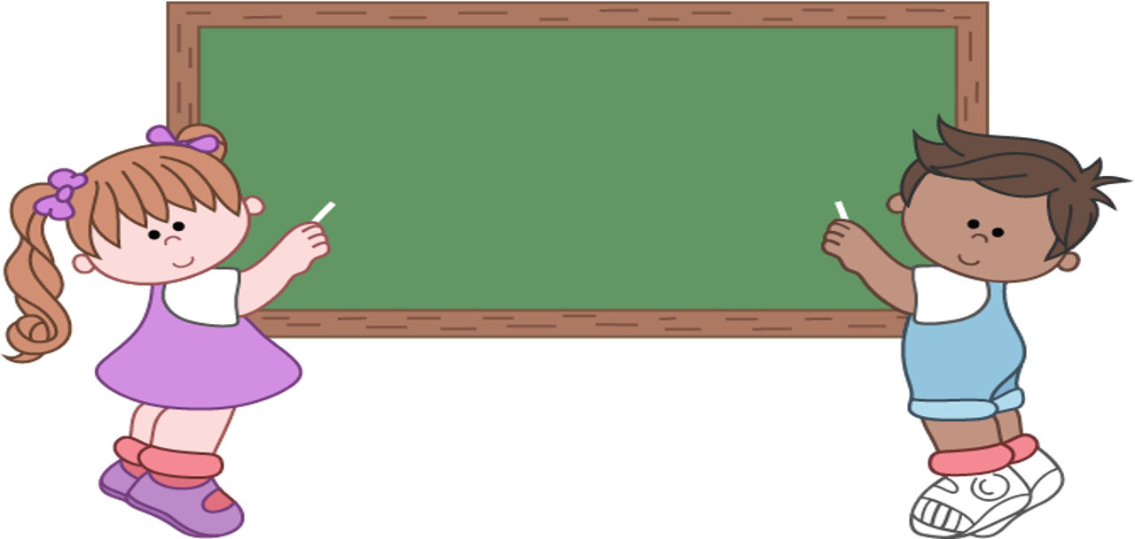
ধন্যবাদ

